Slide 1
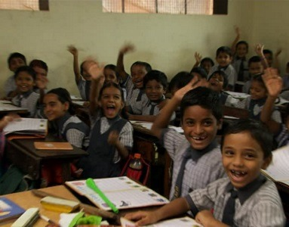
স্বাগতম

Slide 2
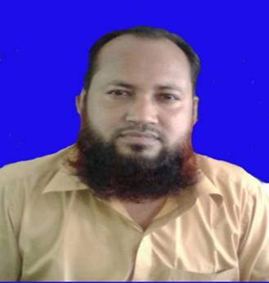
পরিচিতি
মোঃ নজরুল ইসলাম
সিনিয়র শিক্ষক (আইসিটি)
কিসামত হারাটী ডি.এস.আই দাখিল মাদ্রাসা
সদর, লালমনিরহাট ।
মোবাইল- 0171৪৫৫৯৬৪১
ই-মেইল - nazrul693105@gmail.com
শ্রেণি: সপ্তম
বিষয়: সপ্তবর্ণা
সময়: ৪০ মনিট

Slide 3
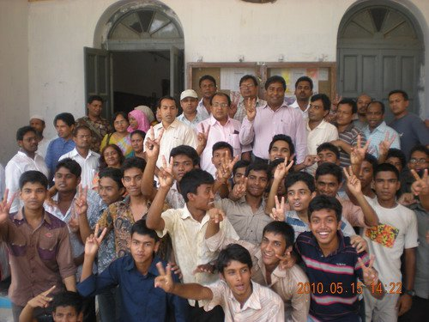
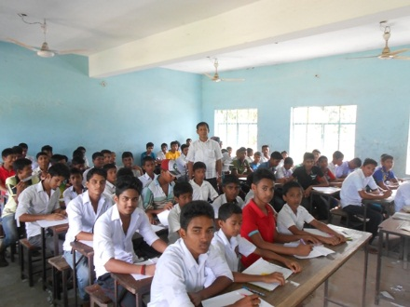
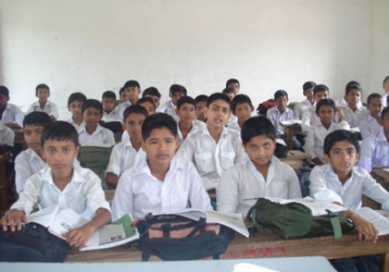
নিচের ছবিগুলি লক্ষ্য কর

Slide 4
আজকের পাঠ
সবার আমি ছাত্র
সুনির্মল বসু

Slide 5
শিখনফল
এই পাঠ শেষে শিক্ষার্থীরা:
কবি সম্পর্কে বলতে পারবে।
কবিতাটি শুদ্ধভাবে আবৃত্তি করতে পারবে।
নতুন শব্দের অর্থ ও বাক্য গঠন করতে পারবে।
কবিতাটির মূলভাব ব্যাখ্যা করতে পারবে।

Slide 6
নাম
সুনির্মল বসু
মৃত্যু
১৯৫৭ খ্রিষ্টাব্দ
জন্ম
১৯০২ খ্রিষ্টাব্দ
উল্লেখযোগ্য গ্রন্থ
ছানাবড়া, বেড়ে মজা, হুলস্থুল, কথা শেখা,
পাততাড়ি ইত্যাদি
জন্ম স্থান
পশ্চিমবঙ্গের বিহারে

Slide 7
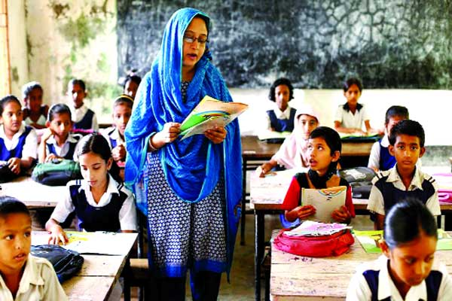
আদর্শ পাঠ
আকাশ আমায় শিক্ষা দিল উদার হতে ভাই রে, কর্মী হবার মন্ত্র আমি বায়ুর কাছে পাই রে। পাহাড় শিখায় তাহার সমান হই যেন ভাই মৌন-মহান, খোলা মাঠের উপদেশে- দিল-খোলা হই তাই রে।

Slide 8
সূর্য আমায় মন্ত্রণা দেয় আপন তেজে জ্বলতে, চাঁদ শিখাল হাসতে মিঠে, মধুর কথা বলতে। ইঙ্গিতে তার শিখায় সাগর- অন্তর হোক রত্ন-আকর; নদীর কাছে শিক্ষা পেলাম আপন বেগে চলতে।

Slide 9
মাটির কাছে সহিষ্ণুতা পেলাম আমি শিক্ষা, আপন কাজে কঠোর হতে পাষান দিল দীক্ষা।

Slide 10
ঝরনা তাহার সহজ গানে, গান জাগালো আমার প্রাণে; শ্যাম বনানী সরসতা আমায় দিল ভিক্ষা।

Slide 11
বিশ্ব-জোড়া পাঠশালা মোর, সবার আমি ছাত্র, নানান ভাবের নতুন জিনিস শিখছি দিবারাত্র,

Slide 12
এই পৃথিবীর বিরাট খাতায়- পাঠ্য যে-সব পাতায় পাতায়, শিখছি সে-সব কৌতূহলে- সন্দেহ নাই মাত্র ।

Slide 13
আজকরে পাঠের নতুন শব্দের অর্থ এবং টিকা জেনে নিই -
শ্যাম বনানী =
সবুজ বন
পাষাণ =
পাথর
দিল-খোলা = মনখোলা।
মন্ত্রনা = প্রেরণা।
সহিষ্ণুতা = সহ্য করার ক্ষমতা।
মৌন মহান = এখানে পাহারের মতো মহান হবার কথা বলা হয়েছে।

Slide 14
দলীয় কাজঃ
“সবার আমি ছাত্র” কবিতায় কোন শিক্ষণীয় দিকটি ফুটে উঠেছে লিখ।

Slide 15
মূল্যায়ন
১। সুনির্মল বসু কত খ্রিষ্টাব্দে জম্ম গ্রহন করে?
উত্তর: - ১৯০২ খ্রি:
২ । সুনির্মল বসু কোথায় জম্ম গ্রহন করে?
উত্তর: পশ্চিমবঙ্গের বিহারে।
৩। মন্ত্রণা শব্দের অর্থ কি?
উত্তর: উপদেশ।
৪।কত খ্রিষ্টাব্দে মৃত্যুবরণ করেন?
উত্তর: ১৯৫৭ খ্রি:

Slide 16
বাড়ির কাজ
তোমার পরিচিত একজন সৎ ও নিষ্ঠাবান ব্যক্তি সম্পর্কে লেখে আনবে ।

Slide 17
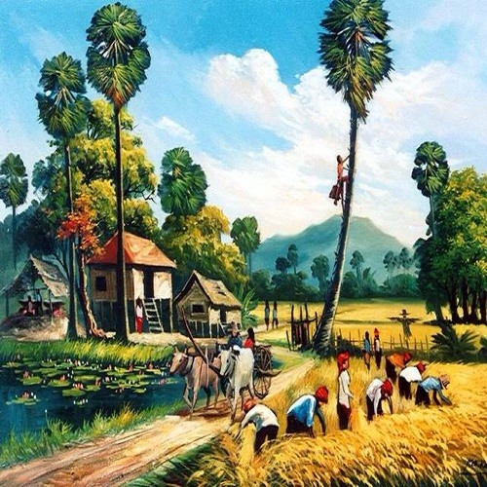
তোমাদের সবাইকে ধন্যবাদ

